Slide 1
第九章 习题
主要内容
  代数系统的构成：非空集合、封闭的二元和一元运算、代数常数
  二元运算性质和特异元素：交换律、结合律、幂等律、分配律、吸收律、单位元、零元、可逆元和逆元
  同类型的代数系统
  子代数的定义与实例
  积代数的定义与性质
  代数系统的同态与同构

Slide 2
基本要求
能够判断给定集合和运算能否构成代数系统
能够判断给定二元运算的性质
能够求二元运算的特异元素
能够判断函数是否为同态映射和同构映射
了解同类型代数系统的基本概念
了解子代数的基本概念
了解积代数的概念及性质

Slide 3
练习1
设∘运算为Q上的二元运算，
∀x, y∈Q, x∘y = x+y+2xy,
(1) 判断∘运算是否满足交换律和结合律，并说明理由.
(2) 求出∘运算的单位元、零元和所有可逆元素的逆元.

Slide 4
∀x, y∈Q, x∘y = x+y+2xy
(1) ∘ 运算可交换，可结合.
任取 x, y∈Q,
x∘y = x+y+2xy = y+x+2yx = y∘x,
任取 x, y, z∈Q,
(x∘y)∘z = (x+y+2xy)+z+2(x+y+2xy)z
= x+y+z+2xy+2xz+2yz+4xyz
x∘(y∘z) = x+(y+z+2yz)+2x(y+z+2yz
= x+y+z+2xy+2xz+2yz+4xyz

Slide 5
∀x, y∈Q, x∘y = x+y+2xy
(2)设∘运算的单位元和零元分别为 e 和 θ ，则对于任意 x 有 x∘e = x 成立，即
x+e+2xe = x ⇒ e = 0
由于∘运算可交换，所以 0 是幺元.
对于任意 x 有x∘θ = θ 成立，即
x+θ+2xθ =θ ⇒ x+2xθ = 0 ⇒ θ = −1/2
给定 x，设 x 的逆元为 y, 则有 x∘y = 0 成立，即 x+y+2xy = 0 ⇒ y= -x/(1+2x) (x≠ −1/2 )
因此当x ≠ −1/2时, y= -x/(1+2x)是x的逆元.

Slide 6
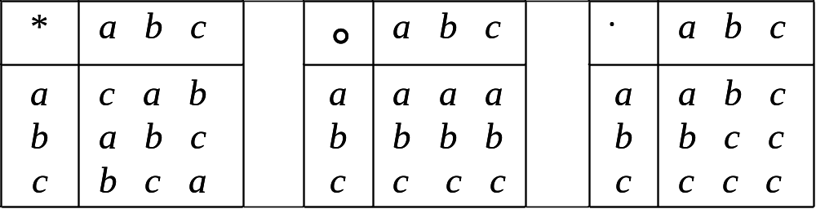
练习2
下面是三个运算表
(1) 说明那些运算是可交换的、可结合的、幂等的.
(2) 求出每个运算的单位元、零元、所有可逆元素的逆元

Slide 7
关于结合律的判断
* | a | b | c
a | a*a | a*b | a*c
b | b*a | b*b | b*c
c | c*a | c*b | c*c
* | a*a | a*b | a*c
a | a*(a*a) | a*(a*b) | a*(a*c)
b | b*(a*a) | b*(a*b) | b*(a*c)
c | c*(a*a) | c*(a*b) | c*(a*c)
……
* | a | b | c
a*a | (a*a)*a | (a*a)*b | (a*a)*c
b*a | (b*a)*a | (b*a)*b | (b*a)*c
c*a | (c*a)*a | (c*a)*b | (c*a)*c
……

Slide 8
关于结合律的判断
需要针对运算元素的每种选择进行验证，若|A|=n，一般需要验证n³个等式.
通过对具体运算性质的分析也可能简化验证的复杂性.

Slide 9
练习2解答
(1) * 满足交换律，满足结合律，不满足幂等律.
∘ 不满足交换律，满足结合律，满足幂等律.
· 满足交换律，满足结合律，不满足幂等律.

Slide 10
练习2解答
(2) * 的单位元为b, 没有零元, a⁻¹=c, b⁻¹=b,c⁻¹=a
∘ 的单位元和零元都不存在，没有可逆元素.
· 的单位元为 a，零元为c，a⁻¹=a，b, c不是可逆元素.

Slide 11
练习3
设G为非0实数集R*关于普通乘法构成的代数系统，
判断下述函数是否为G的自同态？如果不是，说明理由.
如果是，判别它们是否为单同态、满同态、同构.
  (1) f(x) = 0
  (2) f(x) = 2
  (3) f(x) = |x| +1
  (4) f(x) = |x|

Slide 12
说明
判别或证明同态映射的方法
(1) 先判断（或证明）f 是G₁ 到 G₂的映射
f: G₁→G₂
  如果已知 f: G₁→G₂，则这步判断可以省去.
(2) ∀x, y ∈G₁, 验证 f(xºy) = f(x)*f(y)
(3) 判断同态性质只需判断函数的单射、满射、双射性即可.

Slide 13
练习3解答
(1) f(x) = 0
  不是G 的自同态，
  因为 f 不是 G 到 G 的函数
(2) f(x) = 2
  不是G 的自同态，因为
  f(x×y)=2,
  f(x)×f(y)=2×2=4
  f(x×y)≠f(x)×f(y)

Slide 14
练习3解答
(3) f(x) = |x| +1
  不是G的自同态,
  因为 f(x×y)=|x×y|+1,
  f(x)×f(y)=(|x|+1)×(|y|+1)=|x×y|+|x|+|y|+1
  f(x×y)≠f(x)×f(y)
(4) f(x) = |x|
是G的自同态，因为f(x×y)= f(x)×f(y)=|x×y|
  不是单同态，因为 f(1)= f(−1),
  也不是满同态，因为ran f 中没有负数.

